Slide 1
Відтворення настрою, стану за допомогою засобів музики та образотворчого мистецтва. Композиційні методи та прийоми: лінія, пляма, тон, колорит. Абстрактна композиція «Я бачу музику»
Дядюра Майя Петрівна учитель образотворчого мистецтва
Кузьминогребельська ЗОШ І-ІІІ ступенів Христинівської районної ради Черкаської області

Slide 2
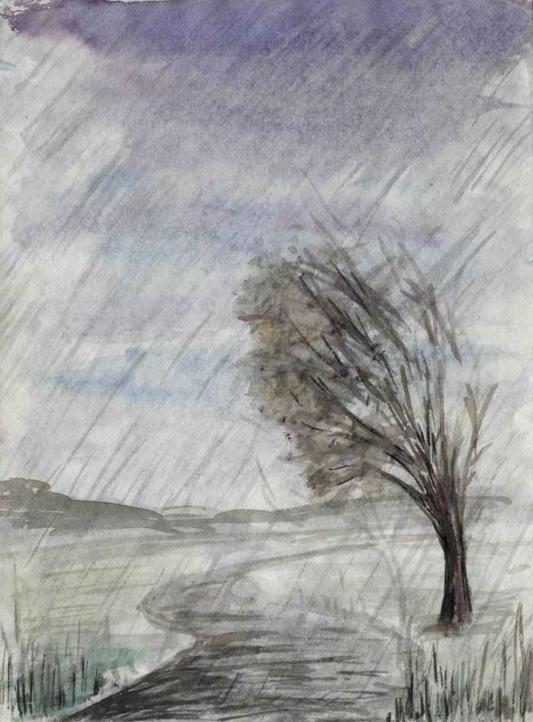
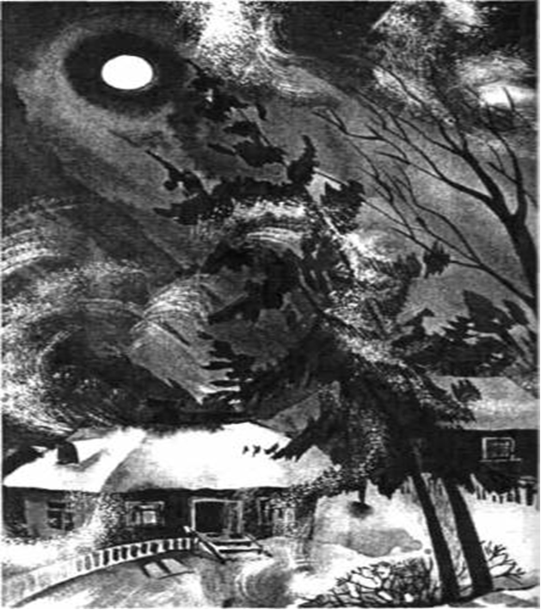
Настрої природи

Slide 3
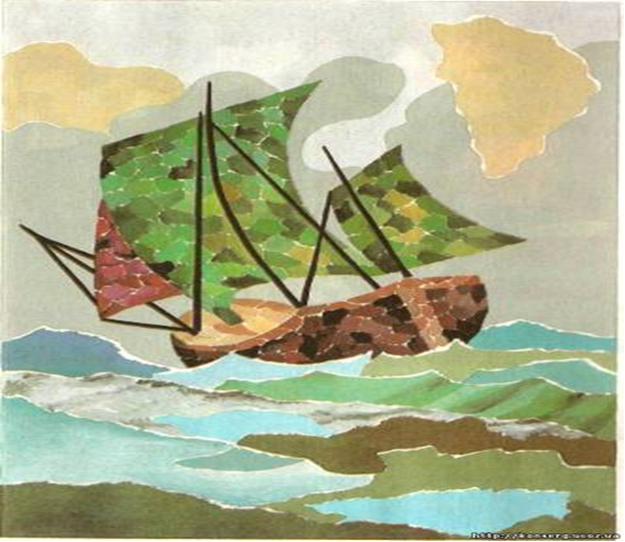

Slide 4
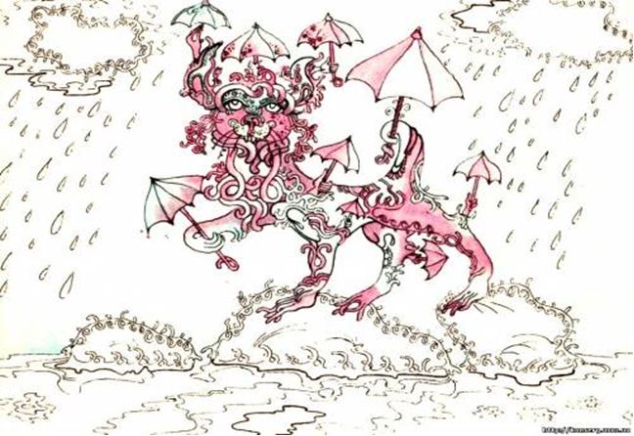
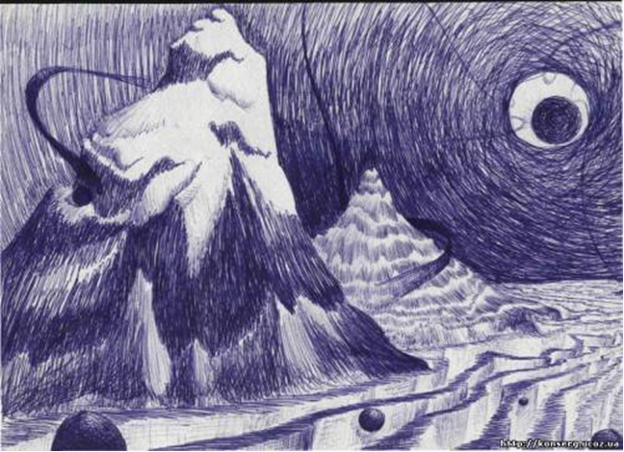

Slide 5
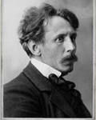
Чюрльоніс Мікалоюс Константінас
Я полечу в далекие миры, в край вечной красоты, солнца и фантазии,
в заколдованную страну..

Slide 6
Чюрльоніс Мікалоюс Константінас був музикантом, художником, поетом.
Мрія про єднання мистецтв (ідея "синтезу мистецтв”)
знайшла в Чюрльоніса чи не краще донині втілення.
У всьому світовому живописі добутку цього майстра
займають особливе місце.
Кращі його добутки хвилюють саме своєю "музичнимживописом".

Slide 7
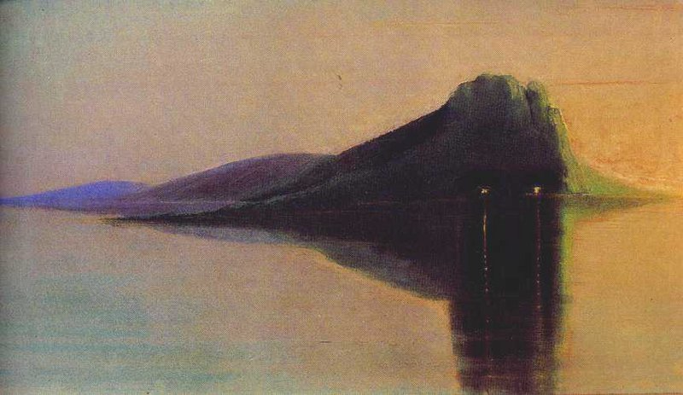
«Спокій»

Slide 8
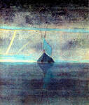
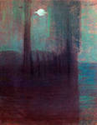
Привітне, ласкаве море, так і хочеться поринути в його хвилі, які обгорнуть спокоєм

Slide 9
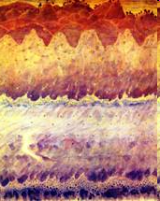
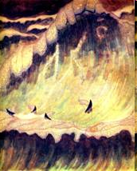
СОНАТА МОРЯ
Море бурхливе, непривітне, від нього віє загрозою, виникає страх перед нестримною стихією.

Slide 10
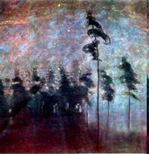
ЛІС

Slide 11
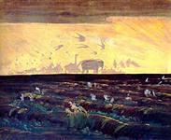
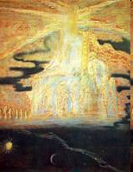
СОНАТА СОЛНЦА
(Приветствие солнцу. Гимн солнцу.

Slide 12
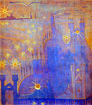
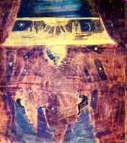
СОНАТА СОЛНЦА
Алегро Финал

Slide 13
Чюрльоніс - унікальне явище у світовому мистецтві, його творчість дотепер викликає замилування й суперечки
"Просто неможливо виразити, як я схвильований цим воістину магічним мистецтвом, що збагатило не тільки живопис, але й розширило наш кругозір в області поліфонії й музичної ритміки. Яким плідним могло б бути розвиток цього відкриття в живописі більших просторів, у монументальній фресці! Це новий духовний континент, і його Христофором Колумбом, безсумнівно, залишиться Чюрльоніс!", - так оцінював самобутній талант автора музичного живопису один з найбільших письменників нашого століття Ромен Ролан.

Slide 14
Література
Чюрлёните Я.К. Воспоминания о М. К. Чюрлёнисе / Пер. с литов. Вильнюс, 1975.
Ландсбергис В.В. Творчество Чюрлёниса. 2-е изд. Ленинград, 1975.
Venclova A. М. К. Čiurlionis, Vilnius, 1961.
Шапошникова Л.В. На берегах иных миров/ Л.В. Шапошникова. Тернистый путь Красоты. – М.: МЦР, 2001

